Slide 1
Государственное автономное профессиональное образовательное учреждение
Инфляция: виды, причины, последствия
Учебная дисциплина «Основы финансовой грамотности»
Преподаватели: Иванов Егор Леонидович
Максименко Максим Олегович

Slide 2
Содержание
Цели и задачи занятия
Инфляция - понятие, классификация и причины
Исторические примеры инфляции
Характеристика инфляции – типы, последствия, ожидание
Соотношение движения безработицы и инфляции
Антиинфляционная политика
Словарь
Тестирование

Slide 3
Цели
рассмотреть основные причины возникновения инфляции
обозначить виды инфляции и охарактеризовать каждый
проследить последствия инфляции на исторических примерах

Slide 4
Задачи
проанализировать понятие и механизм распространения инфляции в условиях рыночной
рассмотреть денежные и неденежные факторы, вызывающие инфляцию в России и связанные со спецификой ее исторического развития
исследовать совокупность мер системы государственной антиинфляционной политики в РФ, охарактеризовать значение в ней денежно – кредитного регулирования
определить основные виды инфляции, ее причины и последствия

Slide 5
Инфляция
Инфляция - процесс обесценивания денег, который проявляется в виде долговременного повышения цен на товары и услуги

Slide 6
Классификация инфляции
умеренная (ползучая, нормальная) инфляция (5% -10 % в год)
По темпам роста
галопирующая инфляция (от 20 до 50 %)
гиперинфляция (более 50 % в месяц

Slide 7
Причины инфляции
Избыточная эмиссия денег
Кредитная экспансия банков
Рост цен на сырье
Рост военных расходов
Повышение налогов
Олигархическая политика ценообразования

Slide 8
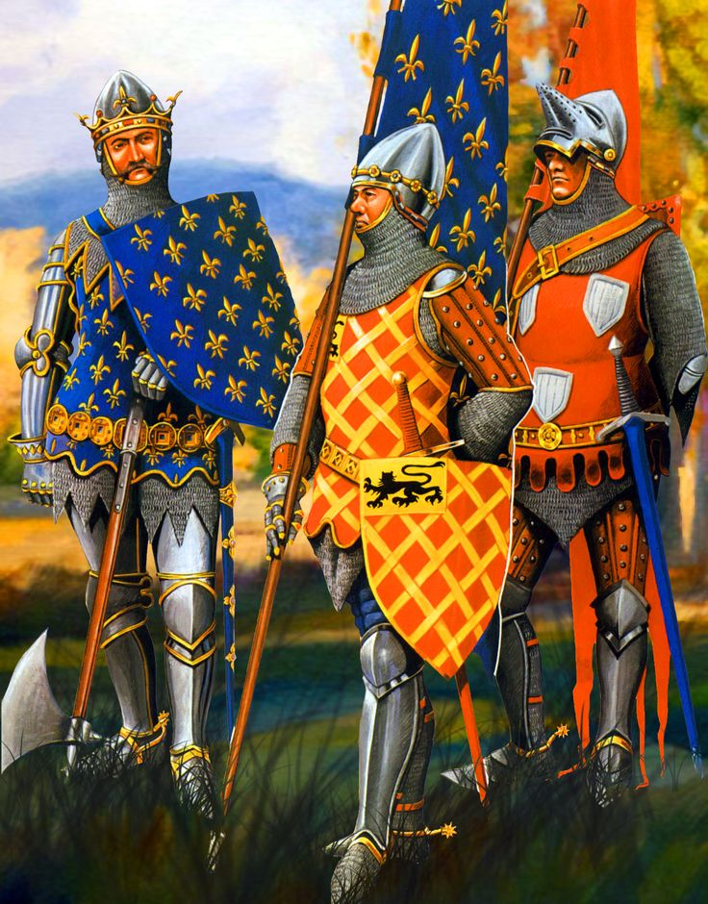
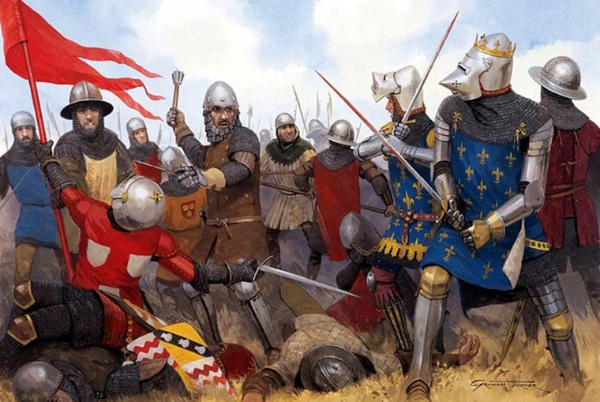
Исторические примеры инфляции
1. Середина XIV
2. Флорентийские дома Барди и Перуцци
3. Столетняя война (1337-1453)
4. Чума 1348 года

Slide 9
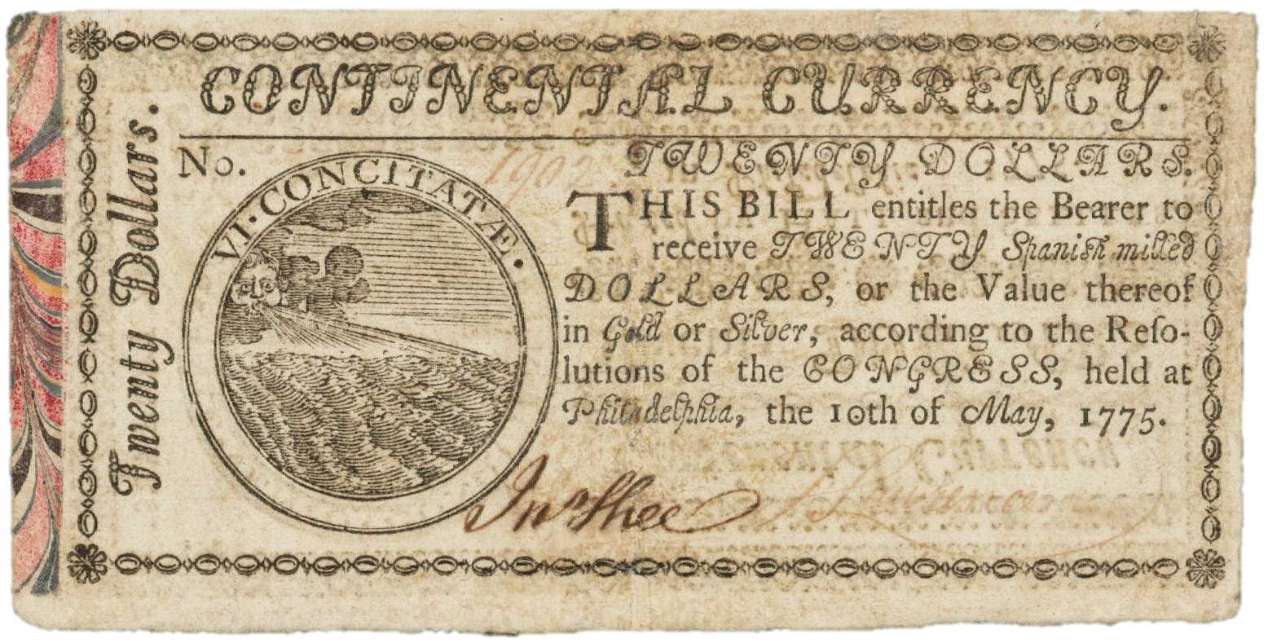
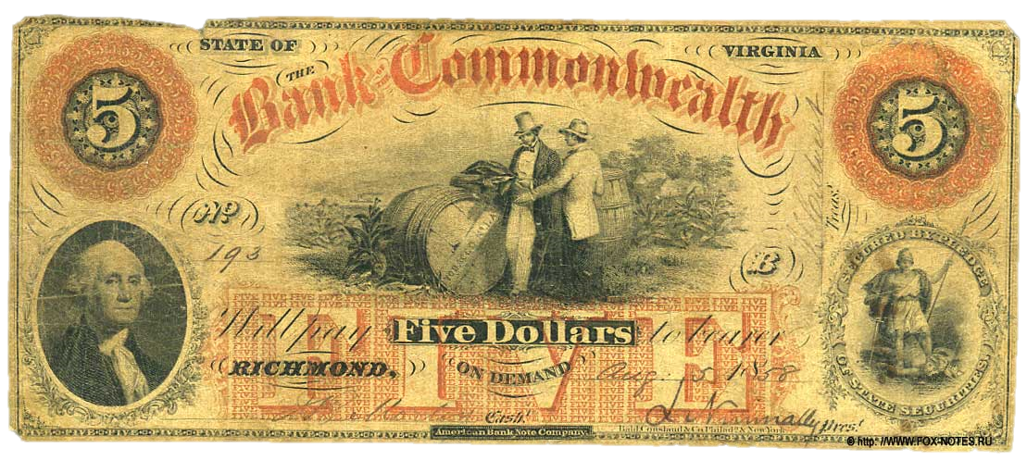
Исторические примеры инфляции
Война за независимость США (1775-1783)
Создаются континентальные деньги

Slide 10
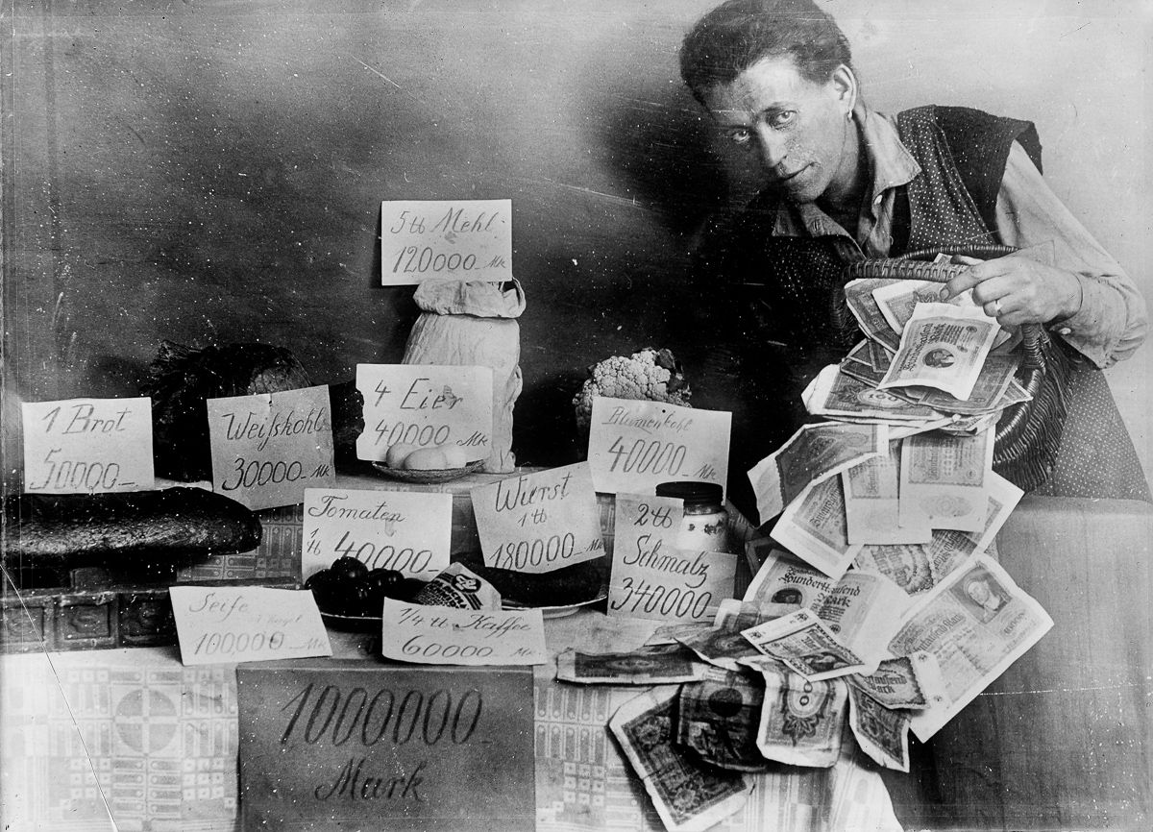
Исторические примеры инфляции
Осенью 1923 года в Германии гиперинфляция.
1 миллиард марок создается
Цена хлеба - 3 миллиарда марок

Slide 11
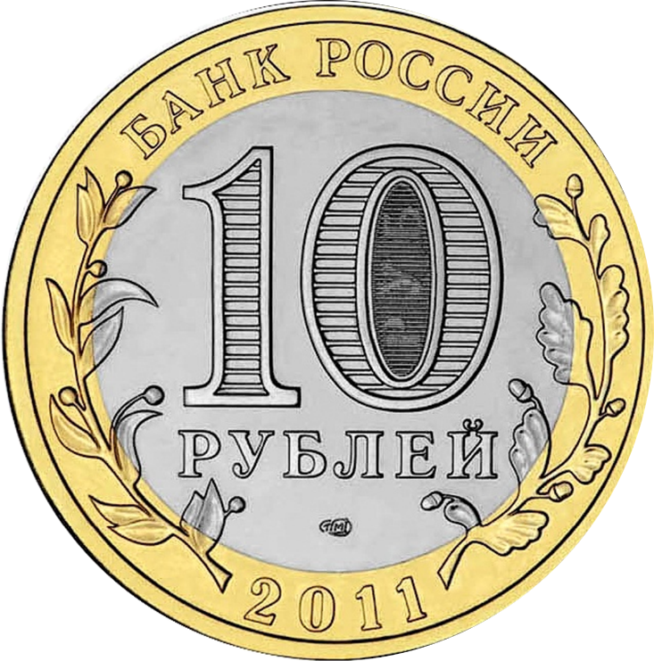
Инфляция в России в наши дни
Центробанк РФ - филиал ФРС США
Падает цена на нефть
Обслуживание долга
Санкции

Slide 12
Типы инфляции
Инфляция спроса
Инфляция предложения (издержек)

Slide 13
Последствия инфляции
От инфляции проигрывают
Вкладчики
Кредиторы
Люди c фиксированным доходом

Slide 14
Последствия инфляции
От инфляции выигрывают
Заёмщики
Правительство

Slide 15
Как исчисляется повышение общего уровня цен
Показатели динамики уровня цен
Индекс- дефлятор ВВП
Индекс потребительских цен на товары и услуги
Норма инфляции

Slide 16
Инфляционные ожидания - ожидание повышения нормы инфляции
Рост спроса
Рост инфляции
Последствия инфляционных ожиданий (Например, парламент утверждает дефицитный гос.бюджет)

Slide 17
Инфляционные ожидания - ожидание повышения нормы инфляции
Фирмы - инвестируют денежный капитал в машины и оборудование, увеличивают запасы материалов
Домохозяйства - приобретают товары длительного пользования
Фирмы - и домохозяйства больше будут покупать в кредит
Профсоюзы и отд. наемные работники - будут добиваться повышения ставок з/п
Фирмы добывающих отраслей - повысят цены на сырье

Slide 18
Инфляционный импульс на «пустом месте» (при отсутствии объективных факторов)
Возникновение общих инфляционных ожиданий может произойти по причине неосторожных высказываний властей о новом росте государственных расходов, об увеличении косвенных налогов или импортных тарифов или о возможной денежной реформе

Slide 19
Соотношение движения безработицы и инфляции (анализ соотношения проведен анг. экономистом А.Филлипсом)
Спрос на труд растет, увеличивается занятость, падает безработица, растет ставка з/п
Занятость падает, безработица растет, предложение труда превышает спрос на труд, снижается ставка з/п

Slide 20
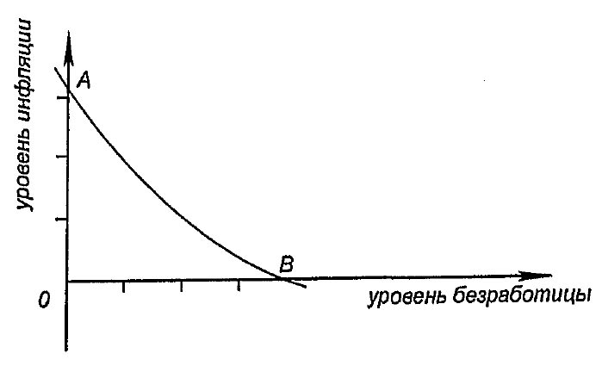
Соотношение движения безработицы и инфляции (анализ соотношения проведен анг. экономистом А.Филлипсом)
Это теоретическое положение о соотношении уровня безработицы и ставок з/п было подтверждено статистическим исследованием А.Филлипса и было выражено в форме графика, получившего название кривой Филлипса

Slide 21
Что такое стагфляция?
Стагфляция - одна из наиболее тяжелых форм кризиса экономики. Она предполагает, что происходит:
спад объема ВВП
рост безработицы
повышение цен

Slide 22
Антиинфляционная политика
Борьба с инфляцией возможна только на макроэкономическом уровне и силами государства
В основе антиинфляционной программы должны лежать анализ причин и факторов, вызывающих инфляцию, набор мер экономической политики, способствующих снижению уровня инфляции

Slide 23
Антиинфляционная политика
Адаптационные меры (приспособление к инфляции)
Ликвидационные меры (снижение инфляции)
Ограничение денежной массы, повышение нормы обязательного резервирования, сокращение государственных расходов и социальных программ, увеличение налоговых поступлений в бюджет
Индексация доходов, контроль уровня цен, повышение учетной ставки

Slide 24
Словарь
Инфляция - процесс обесценивания денег, который проявляется в виде долговременного повышения цен на товары и услуги
Дезинфляция – замедление темпа прироста цен (замедление инфляции)
Дефляция - снижение общего уровня цен, которое не носит сезонного характера (наблюдается редко в странах с высокоэффективной экономикой)

Slide 25
Закрепление материала
Перечислите меры, способствующие снижению инфляции
Увеличение ставки рефинансирования, отказ от искусственного удержания курса национальной валюты
Отказ от роста зарплат и пенсий, изъятие Центробанком «лишних» денег из оборота
Увеличение зарплат и пенсий, снижение ставки рефинансирования

Slide 26
Закрепление материала
Вследствие чего развивается инфляция, вызванная избыточным спросом?
Сдвига кривой совокупного спроса вправо
Сдвига кривой совокупного предложения вправо и вверх
Сдвига кривой совокупного спроса влево и вниз

Slide 27
Закрепление материала
Подавленная инфляция проявляется в виде:
Рост цен
Затоваренности складов предприятий
Исчезновения товаров из розничной торговли

Slide 28
Закрепление материала
Инфляция спроса характеризуется:
Превышением предложения над спросом
Превышением спроса над предложением
Чрезмерным ростом цен на товары первичного спроса

Slide 29
Государственное автономное профессиональное образовательное учреждение
Инфляция: виды, причины, последствия

Slide 30
Типы инфляции
Инфляция спроса
Равновесие спроса и предложения нарушается со стороны спроса
«Слишком много денег охотятся за слишком малым количеством товаров»
Зарплата растет быстрее, чем объем товаров и услуг
Возникает при полной занятости, когда растет объем заработной платы, появляется избыточный совокупный спрос который толкает цены вверх

Slide 31
Типы инфляции
Инфляция предложения (издержек)
Увеличение издержек производства (вследствие роста заработной платы и за счет роста цен на сырье и энергию) вызывает рост цен на товары и услуги

Slide 32
Как исчисляется повышение общего уровня цен
1) Индекс- дефлятор ВВП
Отношение номинального ВВП к реальному ВВП, показывающее изменение общего уровня цен на конечные товары и услуги

Slide 33
Как исчисляется повышение общего уровня цен
2) Индекс потребительских цен на товары и услуги
При исчислении учитываются цены только на потребительские товары и услуги и только в розничных ценах (когда надо выявить, как инфляция влияет на уровень благосостояния)

Slide 34
Как исчисляется повышение общего уровня цен
3) Норма инфляции
Отношение прироста общего уровня цен в данном году к уровню цен в предыдущем году, выраженное в процентах

